Slide 1

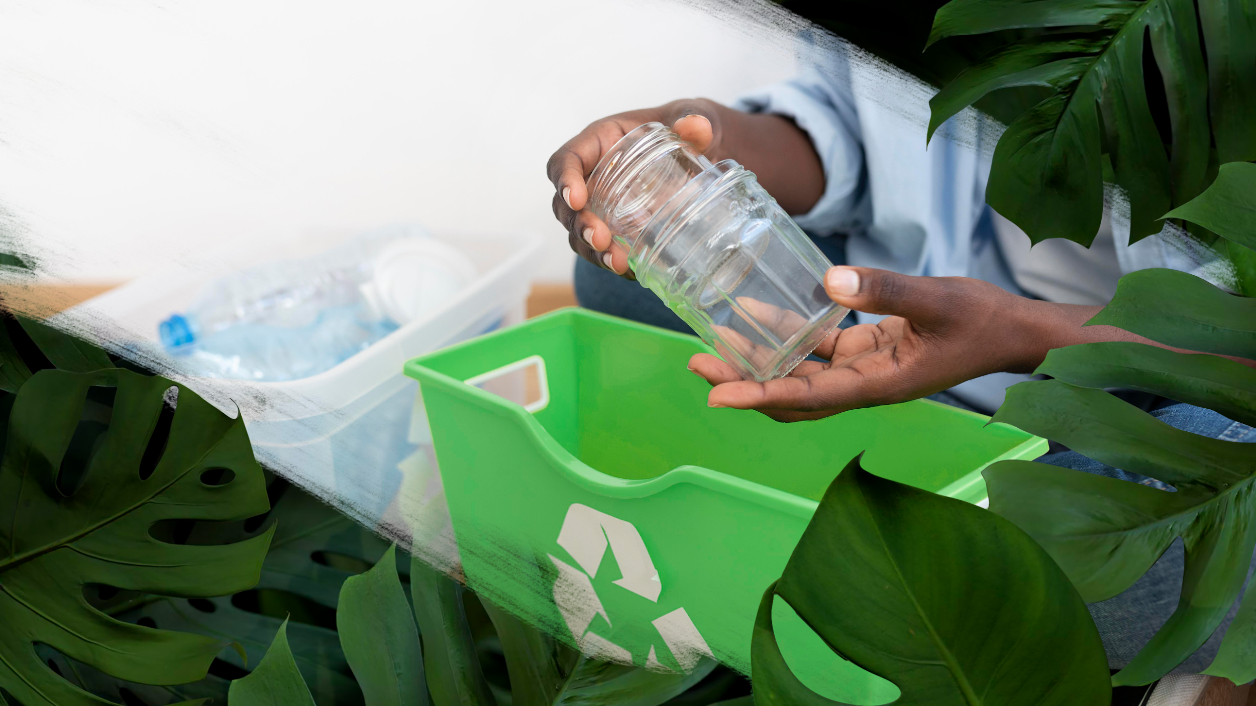


Pour un environment saint
www.wulu.com

Slide 2

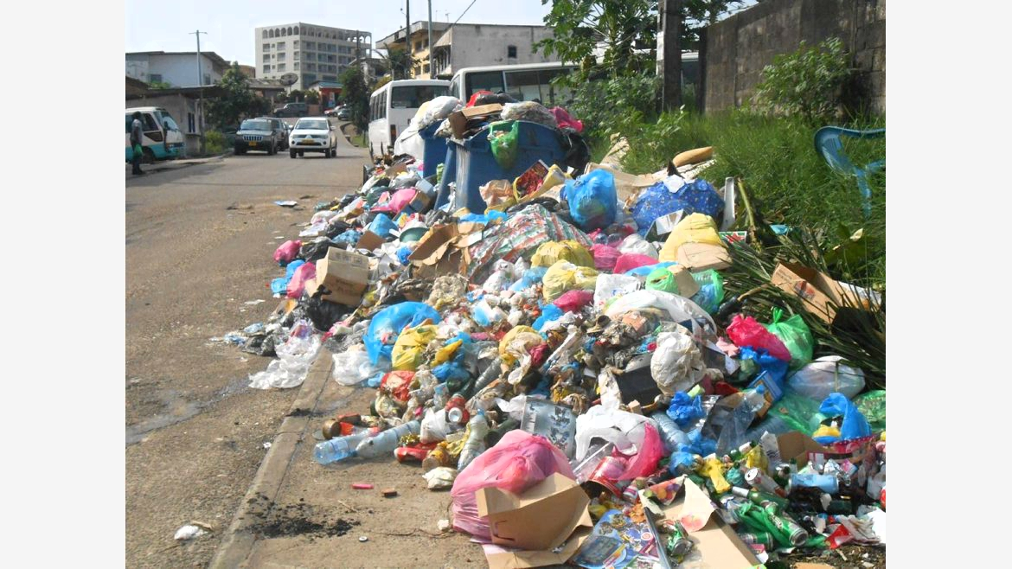
Sommaire
01
La vision
02
Le problème
03
Les alternatives
04
La solution
05
Le produit
06
La taille du marché
07
La description du modèle économique
08
Les principaux résultat obtenu à date
09
L’équipe
10
Cout du projet
11
Les prévisions financières
12
Plan d’utilisation des gains
13
Les OKR (Objectifs et résultats clés)

Slide 3



Notre Vision

Slide 4

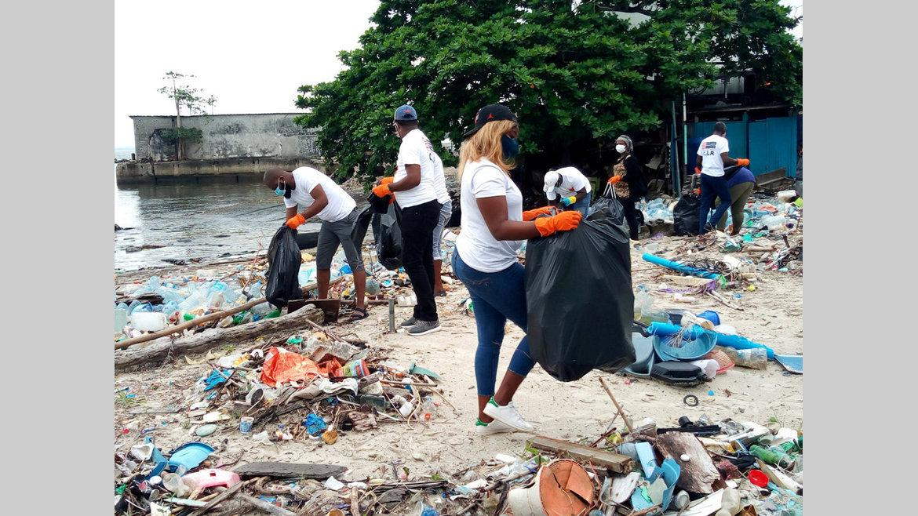

Notre vision
Revaloriser le métier de pré collecte et contribuer à l’amélioration des conditions d’hygiène à l’horizon 2030 sur le territoire national.

Slide 5

Le Problème

Slide 6
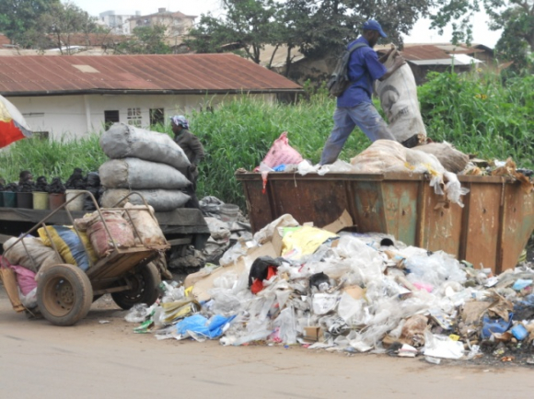
Le Problème
L'équipe WasteApp a mené une enquête auprès de 10 pré collecteurs concernant les difficultés qu’ils rencontrent. Ainsi, on note :
Le problème de recouvrement
Le mauvais conditionnement des ordures
La difficulté d’acquisition et de fidélisation des clients parfois du au manque d’hygiène vestimentaire,
La difficulté d'accès à certains quartiers sous-intégrés

Slide 7
Les Alternatives

Slide 8
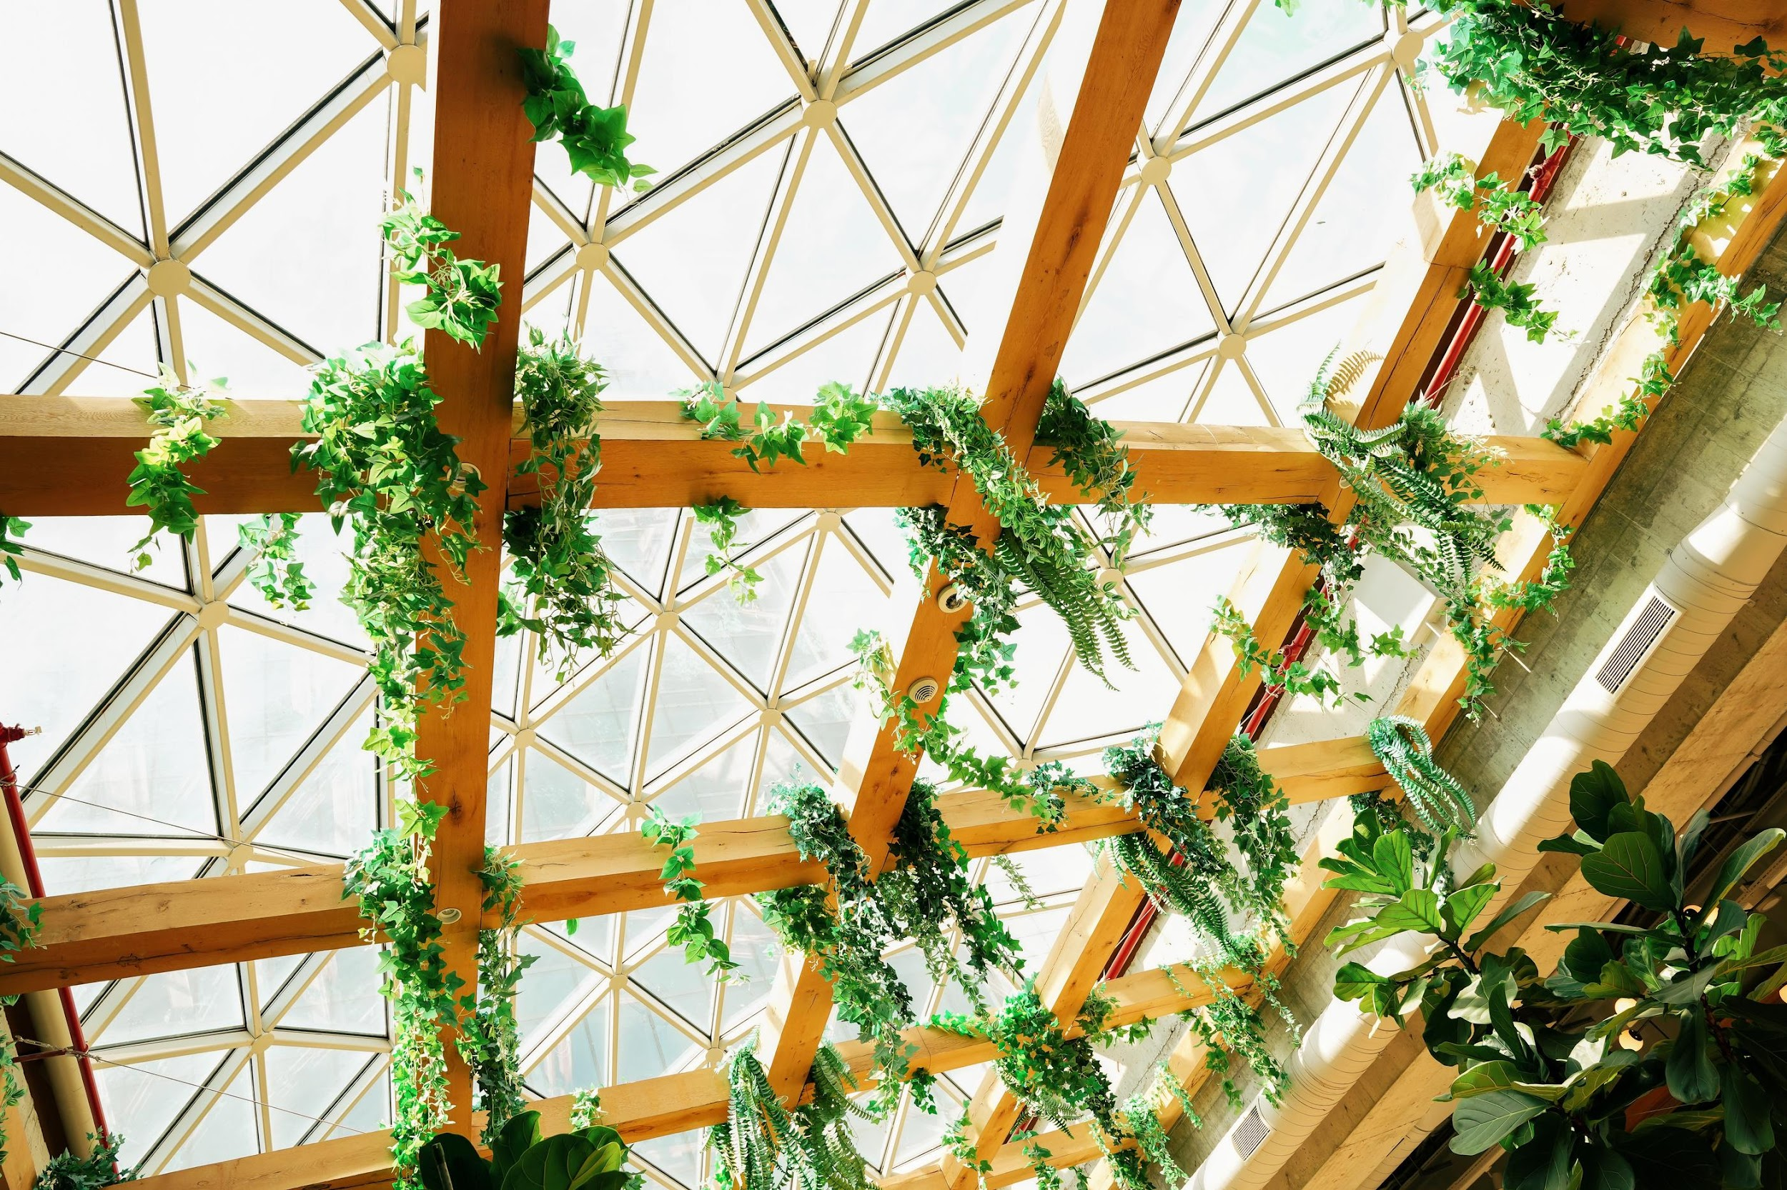


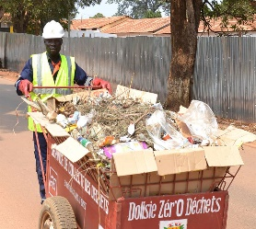
Les Alternatives
Sing Pay, moyen de recouvrement instantané via airtelmoney et moov money
Les pré collecteurs sont payés à la main.
Suivi a temps réel à l’aide d’une cartographie
Les pré collecteurs font du Porte à Porte
pour localiser leur client.
Fourniture de kit de travail: gilet, gant, sachet poubelle
Combinaison démodé, et non identifiable, sac de riz pour emballage des ordures
Système de notification et rappel de planning
Les pré collecteurs utilisent un calendrier pour planifier leur tourné de ramassage d’ordure

Slide 9
La Solution
WULU

Slide 10

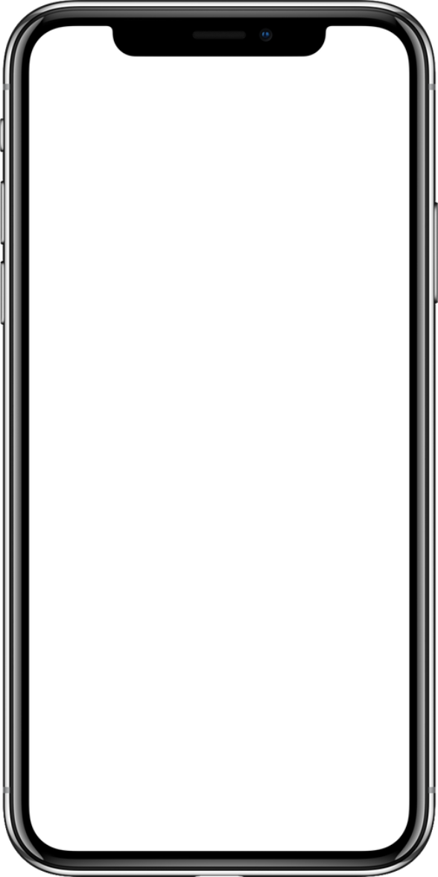


La Solution
WULU, est une application d’intermédiation entre les pré collecteurs et les producteurs de déchets.
D’une part, elle donne la possibilité aux pré collecteurs de faire un suivi à temps réel, facilité l’acquisition et la fidélisation de sa clientèle, règlement spontané sur le recouvrement.
D’autre part, elle permet aux producteurs des déchets de se débarrasser de leurs déchets en choisissant des professionnelles sans se déplacer.

Slide 11
Le Produit

Slide 12
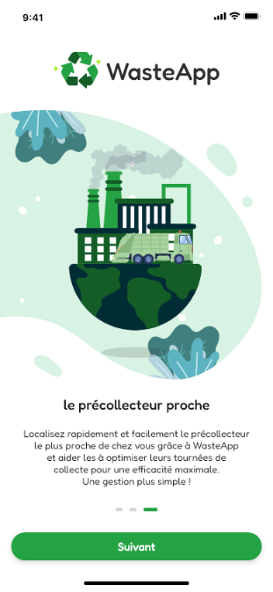
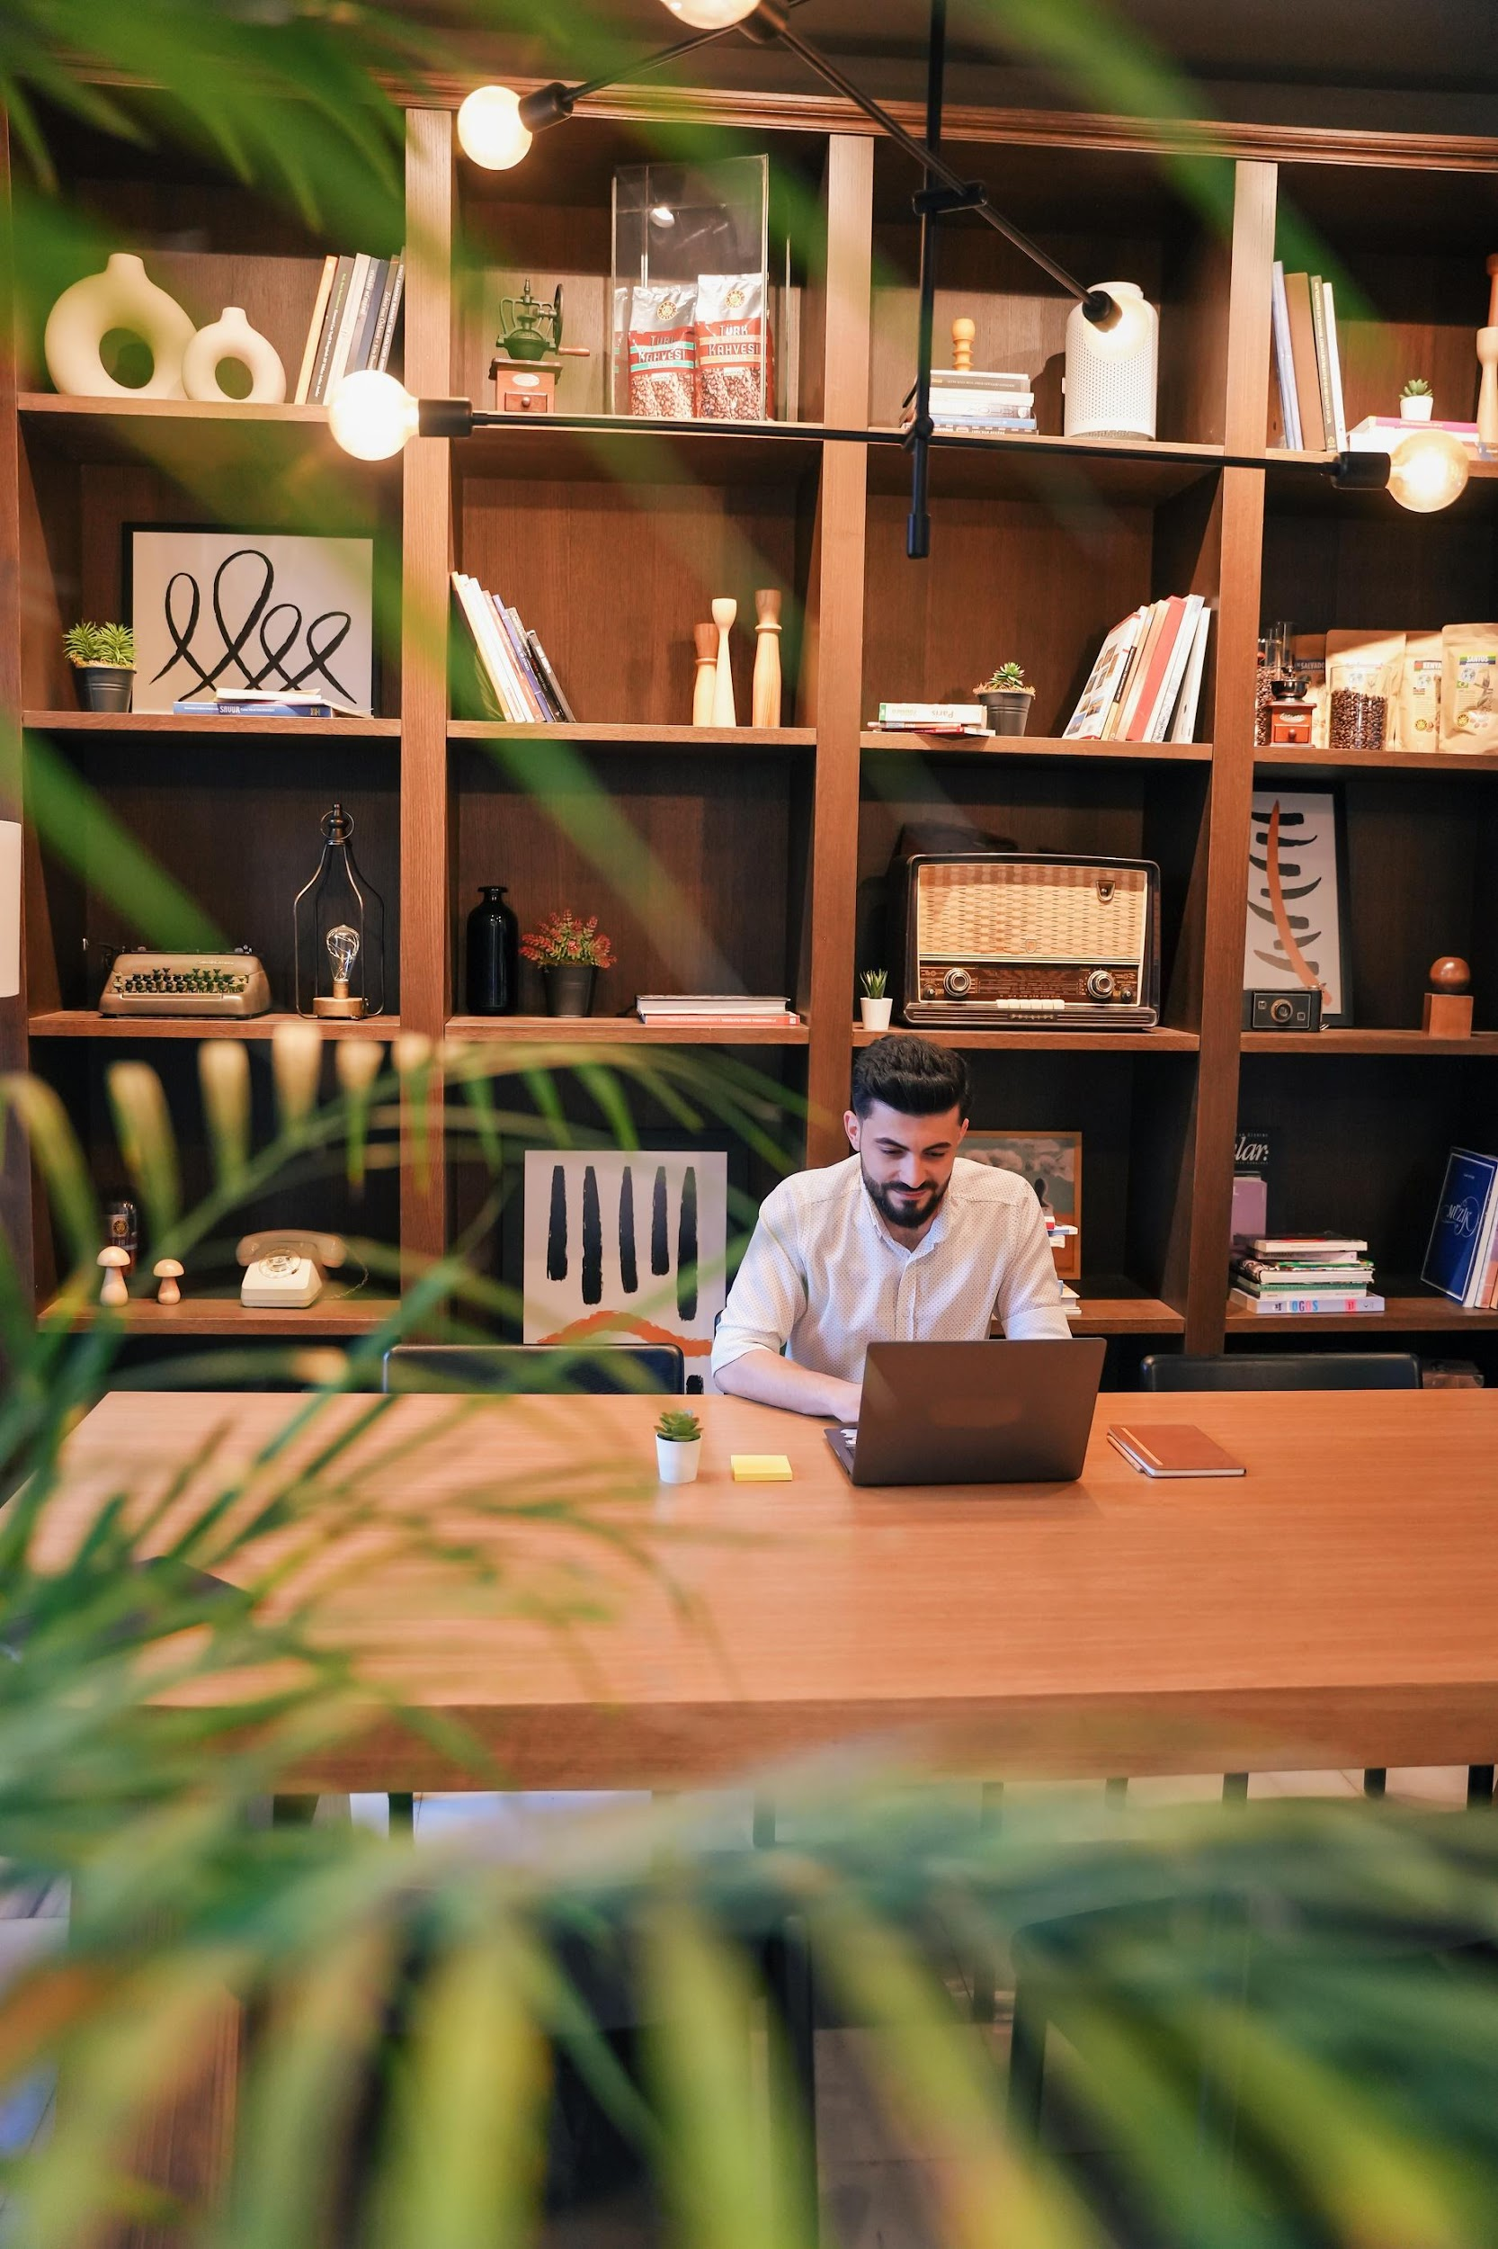
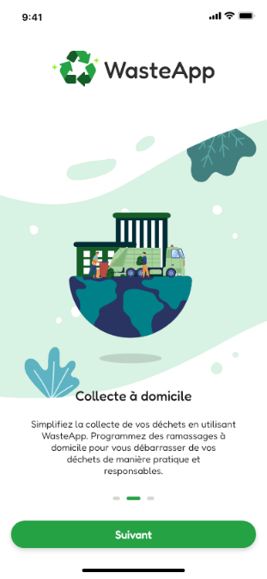
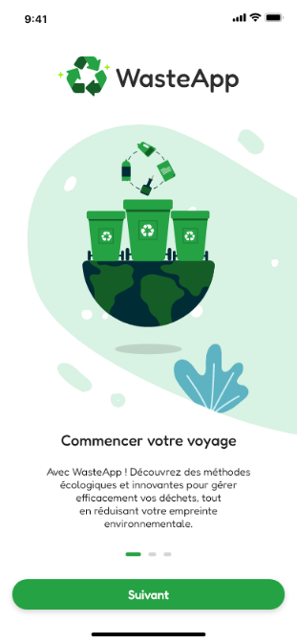
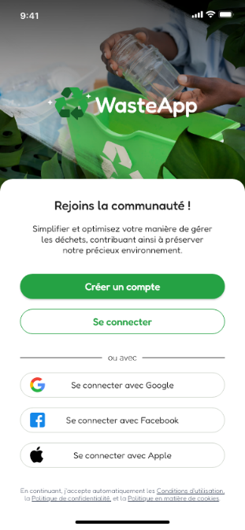
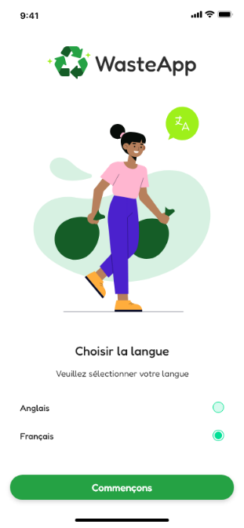

Le Produit

Slide 13
La taille du marché

Slide 14


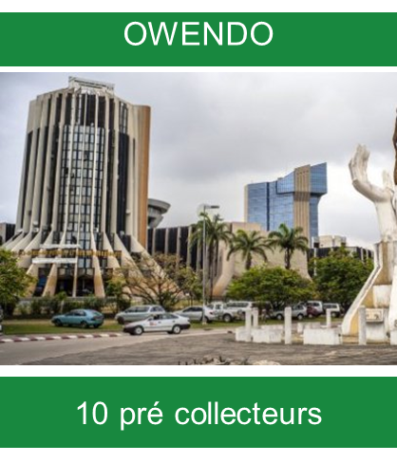

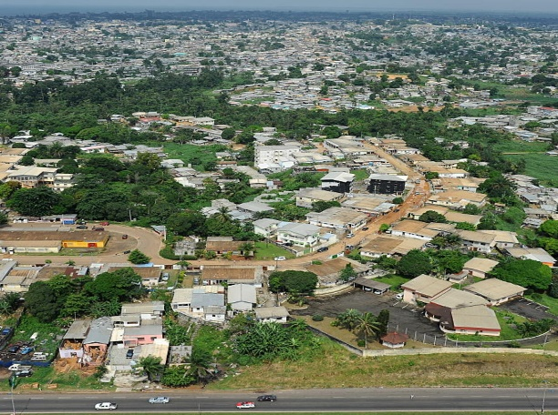
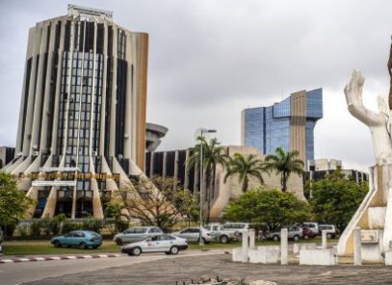
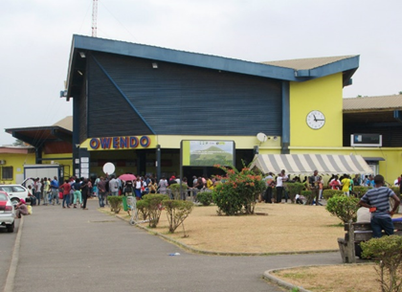
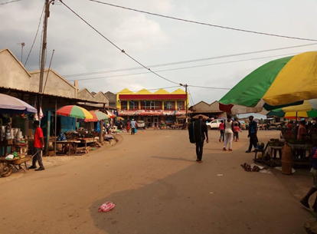
La taille du marché
Notre marché s’étend sur une zone géographique couvrant le Grand Libreville d’une superficie 189 Kilomètre carré, comptant 04 communes: Libreville, Akanda, Owendo, Ntoum
LIBREVILLE
AKANDA
25 pré collecteurs
10 pré collecteurs

Slide 15
Description du modèle économique

Slide 16


Description du modèle économique
Notre modèle économique est basé sur Cinq types d’abonnements, à savoir :
-1 mois d’essai gratuit
-Mise en réseaux avec la clientèle
- E-facture & Banking
-Suivis historique d’activité et paiement
-Tutoriel formation gestion clientèle
-Kit branding ( gilet + gant+ 1 rouleaux de sachet poubelle de 130 L)
Garantie de 05 clients
-1 mois d ’essai gratuit
-Mise en réseaux avec la clientèle
-E-facture & banking
-Suivi historique d’activité et paiement
-Tutoriel Gestion Clientèle
-Notation & intégration des réseaux sociaux
-Kit branding( Casque+gilet+gant+ 2 rouleaux de sachet poubelle de 130 L)
Service de gestion de collecte des gros déchets organique
Ramassage 7 fois par semaine
Service clientèle
E-facture
E-Banking
Sensibilisation
Pack Classic ( Précollecteurs)
5 000 FCFA / 1 mois
Pack Premium (Professionnelle)
10 000 FCFA /1 mois
Pack waste PRO
100 000 FCFA/ 1 mois

Slide 17

Service de gestion de collecte des gros déchets spéciaux
Débarrasser les gros déchets
Ramassage 7 fois / semaine
Devis et Facture en ligne
Assistance clientèle
- Logistique et transport des commandes
Service valorisation des déchets : achat et vente des déchets recyclés sur la plateforme
Mise en réseaux
E- commerce des déchets réutilisables ( encombrant, bois, plastique, textile, pvc, verre, papier, électroménager, etc.)
Partage de contenu
Portefeuille
Récompense et recommandation
- Logistique et transport des commandes
Pack waste industrie
300 000 F/ mois
Pack waste recycle
100 000 F / mois

Slide 18
Les principaux Résultats obtenus à date

Slide 19


Les principaux résultats obtenu à date
Cahier de charge disponible de la maquette et du site web
Changement d’identité du nom commercial « WULU » ex WASTE
Disponibilité de la maquette ex
Structuration et amélioration du modèle économique

Slide 20
L’équipe

Slide 21


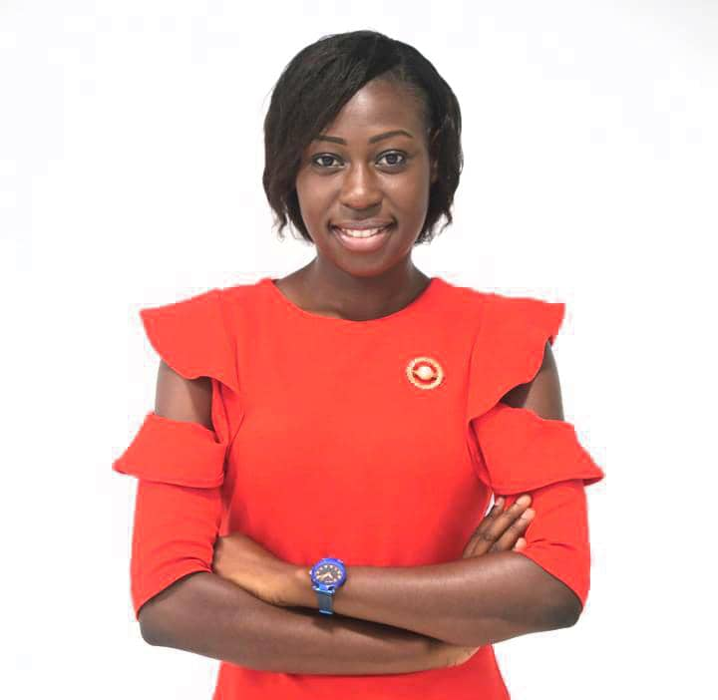
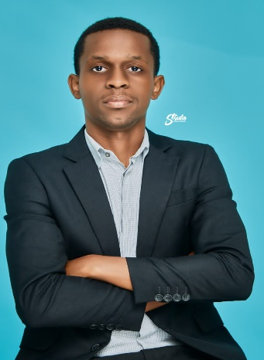
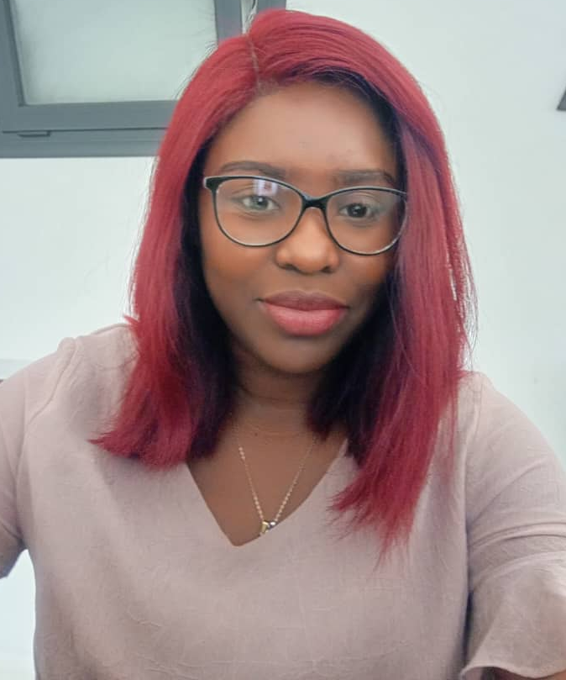
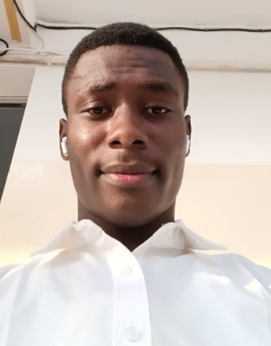
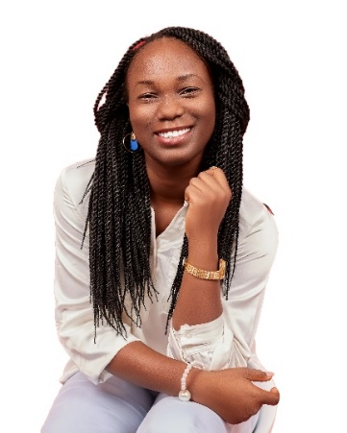

L’équipe
Brigitte Tsawo OGOULA
Darly Dany
EKOMI NZOGHE
Marie-Anne BOULAZ-DOUNANOU
Aurelien TEDJOM
Kelly A OLOUFADE
Responsable Ressources Humaines et Comptable
Référent Digital
Responsable Commercial
Développeur Informatique
Responsable Marketing & Communication

Slide 22
Le Coût du projet

Slide 23
Le coût du projet
Nous allons utiliser le financement de 10 000 000 FCFA comme suit:
Libellé | Montant
Développement Application | 2 800 000
Matériel Informatique | 1 000 000
Création + hébergement administrateur | 1 500 000
Marketing & Communication | 2 000 000
Kit Branding des pré collecteurs | 975 000
Développement Commercial | 1 500 000
Imprimerie | 158 000
Total | 9 933 000

Slide 24
Les prévisions financières

Slide 25
Le coût
Synthèse des dépenses d’exploitation
Libellé |  | Montant
Charges salariales |  | 450 000
Maintenance informatique |  | 50 000
Commerciale |  | 250 000
Marketing & Communication |  | 250 000
Total Mensuel |  | 1 000 000
Total annuel |  | 12 000 000

Slide 26
Le coût
Synthèse des recettes
1er année
Libellé | Marché ciblé | Quantité |  | P.U | Montant
Pack classique | Pré collecteur individuel |  | 35 | 5 000 | 175 000
Pack prémium | Association, coopérative | 15 |  | 10 000 | 150 000
Pack waste PRO | B2B |  | 10 | 100 000 | 1 000 000
Total mensuel |  |  |  |  | 1 325 000
Total annuel |  |  |  |  | 15 900 000
2ème année
Libellé | Marché ciblé | Quantité | P.U | Montant
Pack waste industrie | B2B | 05 | 300 000 | 1 500 000
Total mensuel |  |  |  | 1 500 000
Total annuel |  |  |  | 18 000 000
3ème année
Libellé | Marché ciblé | Quantité | P.U | Montant
Pack waste Recycle | B2B2C | 10 | 100 000 | 1 000 000
Total mensuel |  |  |  | 1 000 000
Total annuel |  |  |  | 12 000 000

Slide 27




Synthèse du compte des résultat
Libellé | Année 1 | Année 2 | Année 3
Chiffre d’affaires | 15 900 000 | 34 695 000 | 48 429 750
Charge d’exploitation | 12 000 000 | 12 360 000 | 12 730 800
Bénéfice | 3 900 000 | 22 335 000 | 35 698 950

Slide 28
Plan d’utilisation des gains

Slide 29
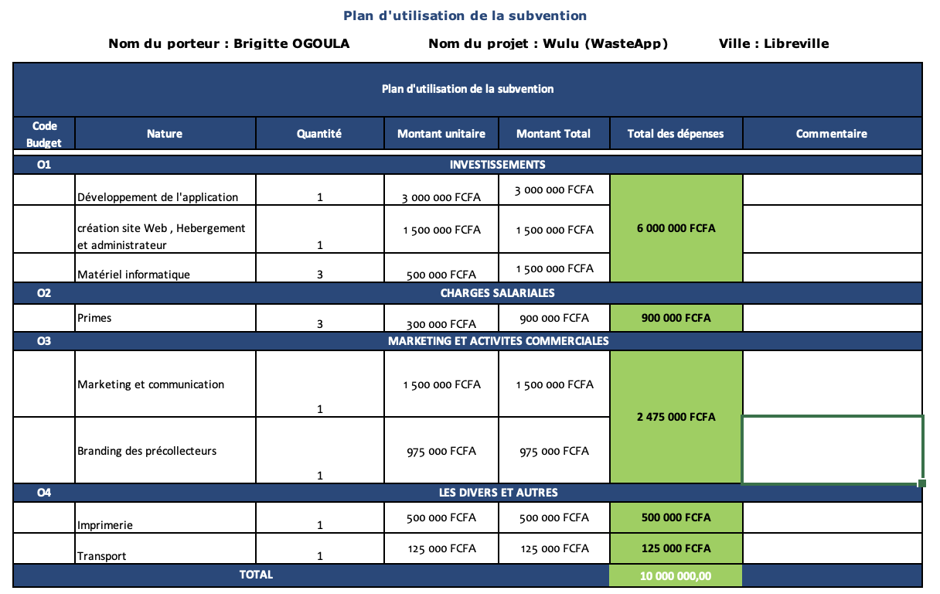
Plan de dépense

Slide 30

OKR (Objectifs et résultats clés)

Slide 31


OKR (Objectifs et résultats clés)
Objectifs à court terme
Objectifs à moyen terme
Objectifs à long terme
Sous-traitance avec les pré collecteurs et structures de collecte des déchets et les collectivités locales du grand Libreville
Partenariat-Public-Privé avec l’Etat Gabonais
Finaliser les fonctionnalités de l’application
Tester l’application auprès des potentiels utilisateurs
Partenariat Internationaux
Étendre notre marché sur les provinces de Franceville et Port-Gentil
Lancement officiel de l’application sur Play stores et d’autres plateformes annonceurs
Maximiser l’impact de la marque sur le continent africain
Partenariat avec Clean Africa, Averda
Levée de fond
Lancement plan marketing et médias
Renforcer les compétences internes de l’équipe
Croissance du Chiffre d’affaire

Slide 32
Merci !

